Slide 1
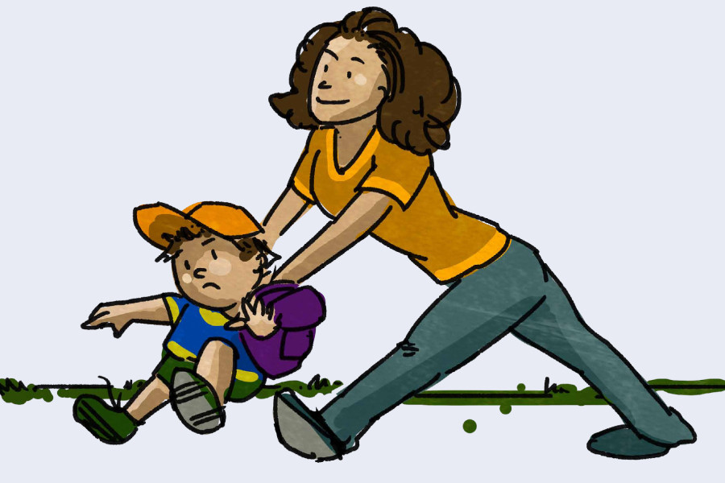
Çocuklarda Okula Uyum Süreci

Slide 2
Okula Uyum Nedir?
Samimi bir öğretmen-öğrenci ilişkisinin kurulması.
Çocuğun akademik başarısının kendi sınıf düzeyi içerisinde ortalama düzeyde seyretmesi.
Sınıfının entelektüel, sosyal, duygusal ve davranışsal standartlarına uyum sağlamada herhangi bir sorun yaşamaması.
Öfke, korku ya da çekingenliğinin önüne geçilip içinde bulunduğu koşullara uyumlanıp bu durumun devamlılığının sağlanması.

Slide 3
Uyumu Zorlaştıran Faktörler:
Ebeveyne Bağlanma
Çocuktaki Sorumluluk Bilinci
Ebeveyn Kaygısı
Evdeki Çatışma Ortamı
Ailedeki Önemli Değişiklikler
Ayrılmanın Ebeveynce Zor Olması

Slide 4
Ebeveyne Bağlanma
Bebekler dünyayı keşfetmek ve hayata dair güven duygusu geliştirmek için güvenli bir üs ihtiyacına sahiptirler. Bu yüzden bağlanmanın belirleyicisi ilgi ve duyarlılıktır.
Bağlanma ilişkisi için 0-5 yaş kritik bir dönemdir. Bu ilişki gelecekteki tüm sosyal ilişkiler için bir prototip görevi görür.
0-5 yaş arasında güvenli bir bağlanma gelişmemişse ileriki yaşantıda buna bağlı olumsuzluklarla karşılaşılabilinir.

Slide 5
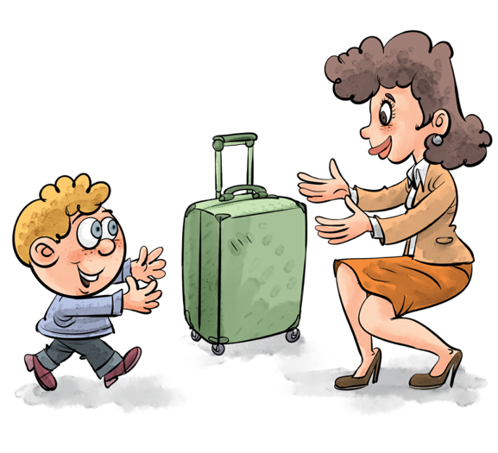
Bowlby Bağlanma Kuramı
Güvenli Bağlanma
Bakım veren, çocuğun ihtiyaçlarına duyarlıdır. Çocuk bakım verenle sağlıklı bir şekilde bağlanabilmiştir.
Çocuk bağlandığı kişi yanından gitse bile geri geleceğini bilir ve geldiğinde neşelenir.
Çocukluklarında bu tür bağlanmaya sahip olan insanlar yetişkinliklerinde kalıcı, güven dolu, romantik ve sosyal ilişkiler kurar, duygularını ifadede zorlanmazlar ve dünya onlar için güvenilir bir yerdir.

Slide 6
Kaygılı/Kararsız Bağlanma
Bakım veren, çocuğa karşı bir duyarlı bir mesafelidir. Bağlandığı kişi yanından gittiğinde çocuk kendisini sakinleştirmekte zorlanır.
Bakım veren yanına gelse bile bu kaygılı durum bir süre devam eder.
Çocukluklarında bu tür bağlanmaya sahip olan insanlar, yetişkinliklerinde kaygılı ve karşı tarafa bağımlı sosyal ilişkiler kurarlar. Kendilerine değil karşı tarafa güvenme eğilimindedirler.
Dünya onlar için belirsiz bir yerdir.

Slide 7
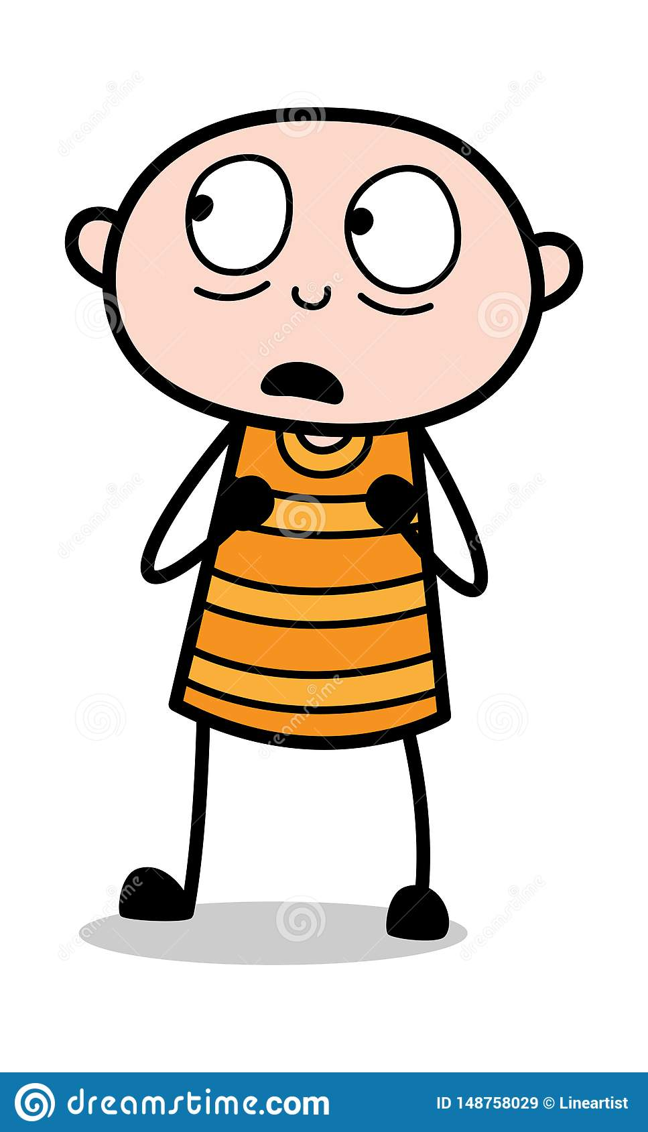
Kaçınan Bağlanma
Bakım veren çocuğa karşı mesafeli ve soğuktur. Çocuk bağlandığı kişi yanından gitse bile bunun farkında değildir ve geldiğinde de tepkisiz kalır.
Çocukluklarında bu tür bağlanmaya sahip olan insanlar yetişkinliklerinde ilişki kurmakta zorlanırlar. Etrafa değil sadece kendilerine güvenir ve ilişkileri kendi çıkarları üzerinedir.
Duygularını ifade edemezler ve sosyal ilişkilerine duygusal yatırım yapamazlar.
Dünya onlar için güvensiz bir yerdir.

Slide 8
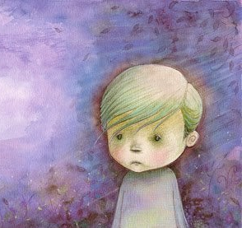
Dağınık Bağlanma
Bu bağlanma türü en sağlıksız olanıdır. Genelde bakım veren patolojik bir duruma sahiptir. Çocuğun ihtiyaçlarını görmez ve duymaz.
Bakım veren çocuk için yakınlık kurulmak istenilen ama bir o kadar da güven duyulmaz biridir.
Çocuk bakım vereni yanından gidince, huzursuzlanır tekrar gelse bile ya sakinleşemez ya da sarılır, birkaç saniye sonra bakım verenden uzaklaşırlar.
Çocukluklarında bu tür bağlanmaya sahip olan insanlar, yetişkinliklerinde ilişki kurmakta zorlanırlar çünkü ne kendilerine ne de karşı tarafa güvenebilirler. Dünya onlar için güvensiz bir yerdir.

Slide 9
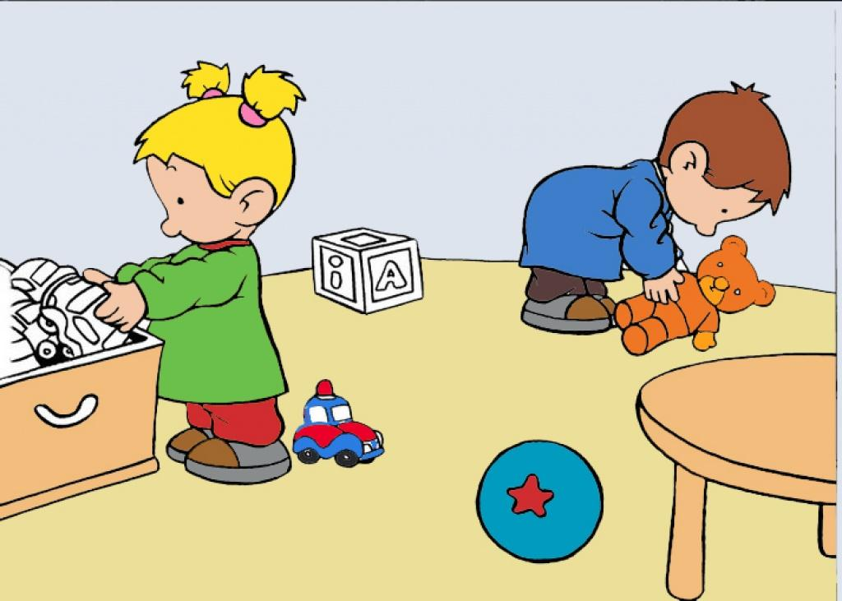
Çocukta Sorumluluk Bilinci
İlk 6 yaşta hemen hemen tamamlanan kişilik gelişiminde bağımsız kişilik gelişimi baskılandıysa sorumluluk duygusu da zor kazanılacaktır.
Aşırı korumacı ve müdahaleci ebeveyn yaklaşımı çocuğun bağımsızlaşmasını engelleyerek sorumluluk sahibi olmasını önler. Bu durum okul yaşantısına giren çocukta ebeveynden ayrılmayı zorlaştırır ve okula uyum sürecini uzatır.
Çocuğa gelişim dönemi dikkate alınarak belli sorumluluklar verilmesi, seçim hakkı tanınması ve tutarlı tutum benimsenmesi büyük önem taşır.

Slide 10
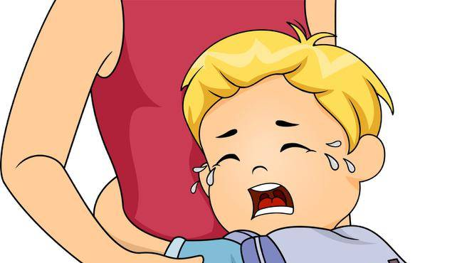
Çocukta Sorumluluk Bilinci
Çocuğun okula başlamasıyla birlikte ona yeni sorumluluklar (çocuk aileyle yatıyorken artık tek başına yatması gerekliliği, bez bırakma süreci ) yükleneceği endişesi de okula uyum sürecini zorlaştırmakta çocuk okula gitme sorumluluğundan vazgeçmek isteği içerisine girmektedir.

Slide 11
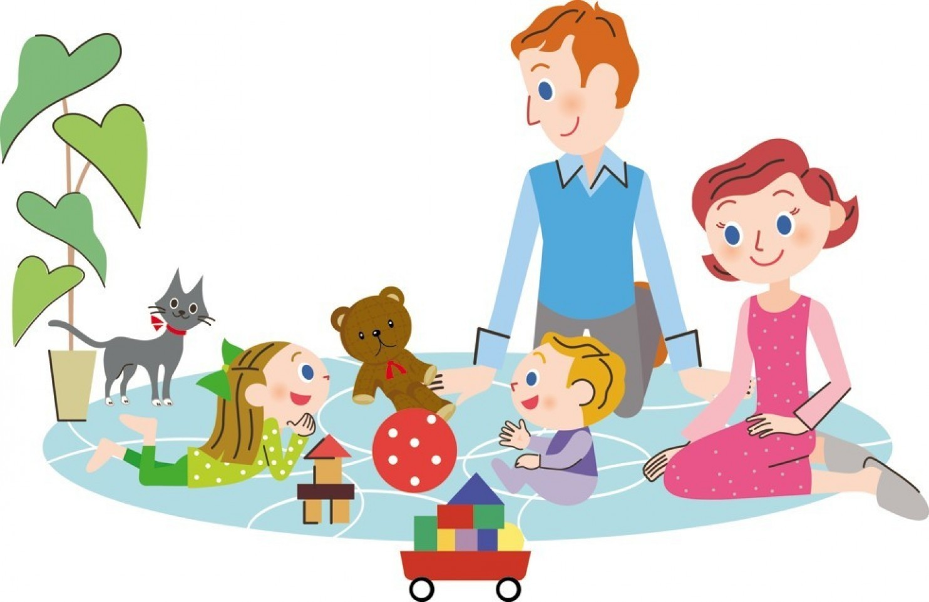
Ebeveyn Kaygısı
Çocuklarla kaliteli zaman geçirme her iki ebeveyn de çalışıyorsa ikisi için de önemli bir durum haline gelir.
Rollerini bir arada yürütmeye çalışan ebeveynler çocuklarıyla yeterince zaman geçiremediklerini düşünüp büyük ölçüde suçluluk duyarlar.
Ebeveynlere çocuklarıyla uzun zaman geçirmekten çok kaliteli zaman geçirme konusunda bilinçlendirmek bu durumda büyük önem taşır.
Çocukla şimdi ve burada odaklı zaman geçirme ayrılan tüm zamanda dikkatin çocukta olması kaliteli zaman geçirmenin temel boyutlarındandır.

Slide 12
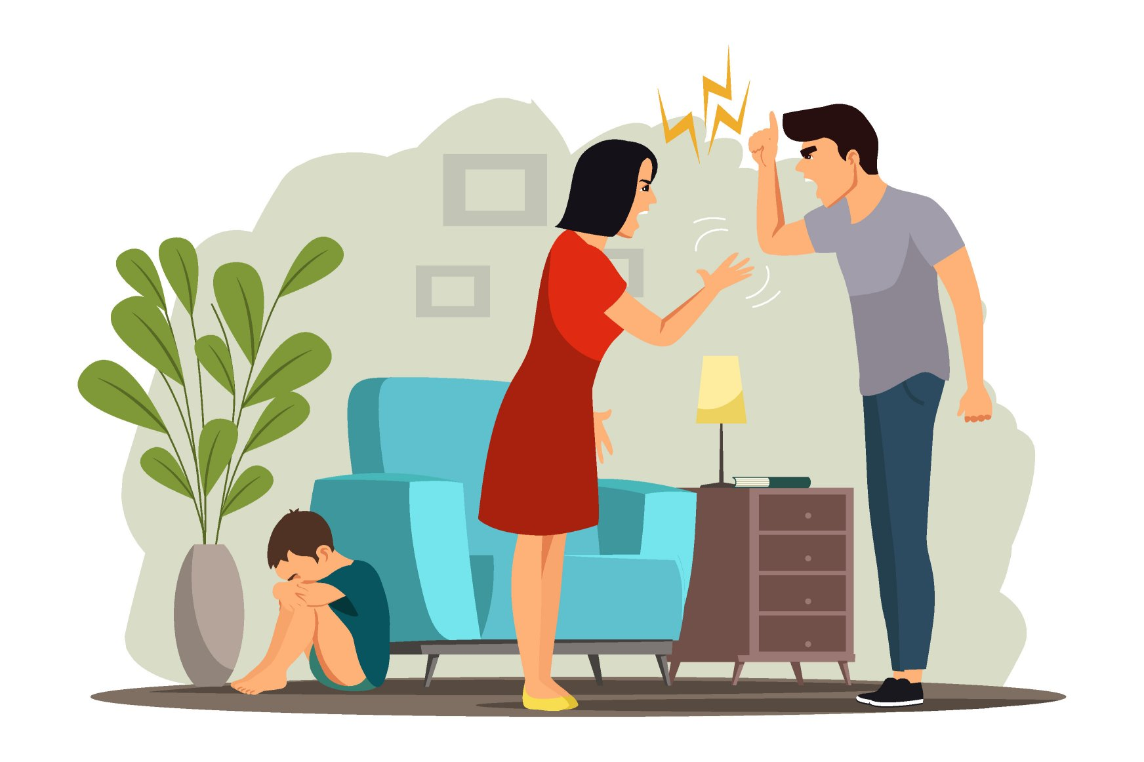
Evdeki Çatışma Ortamı
Aile bireyleri arasında sağlıklı iletişim olmaması evde çatışma ortamına sebep olabilmektedir.
Bu durum evde güvensiz ve huzursuz ortam içinde bulunan çocuk için de okula gittiğinde ev ortamında oluşabilecekler konusunda endişe duymaya eve dönme isteğine sebep olabilmektedir.

Slide 13
Ailedeki Önemli Değişiklikler
Aile toplumun en küçük birimi olmakla birlikte dinamik yapıya sahip önemli bir parçasıdır.
Aile içinde önemli değişiklikler görülmektedir. Bunlara kardeş doğumu, boşanma, taşınma, annenin/babanın çalışmıyorken yoğun çalışma ortamına girmesi, boşanma örnek gösterilebilir.
Çocuk bu durumlarda mevcut rutine dönme isteği içine girmekte bu durum da okula uyum sürecini zorlaştırmaktadır.

Slide 14
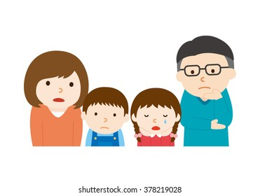
Ayrılmanın Ebeveynce Zor Olması
Her zaman ayrılmak istemeyen taraf çocuk olmayabilir. Anne, baba ya da her iki taraf çocuktan ayrılmakta zorlanabilir.
Okula gönderme süreci ebeveynlerce tedirginlik, üzüntü, drama haline gelebilir.
Böyle bir durumda da öncelikle ailenin bu ayrılmayı kabullenmesi büyük ölçüde önemlidir.

Slide 15
Uyumu Kolaylaştırmak İçin
Sağlıklı Oyun Grubu
Farklı Bakım Veren Ebeveynler
Ebeveynlerin Baş Etme Becerileri
Kaliteli Zaman
Özbakım Becerisi
Evdeki Rutinler

Slide 16
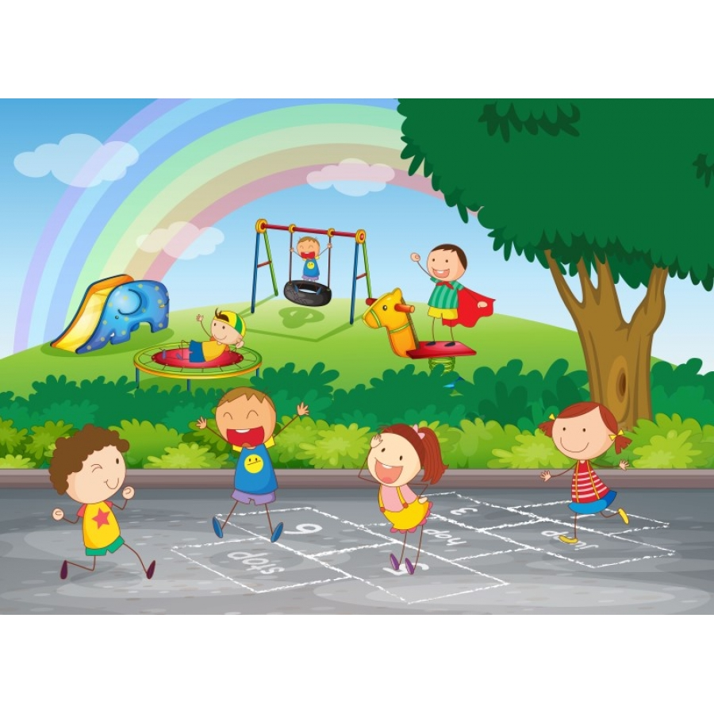
Sağlıklı Oyun Grubu
Çocuğun okula uyumunu kolaylaştırmak için okula geçiş sürecinin aşamalı ilerlemesi önemlidir.
Okul öncesi dönemde çocuğun sağlıklı bir oyun grubuna sahip olması paylaşım durumu içerisinde olması da bu sebeple büyük önem taşır.

Slide 17
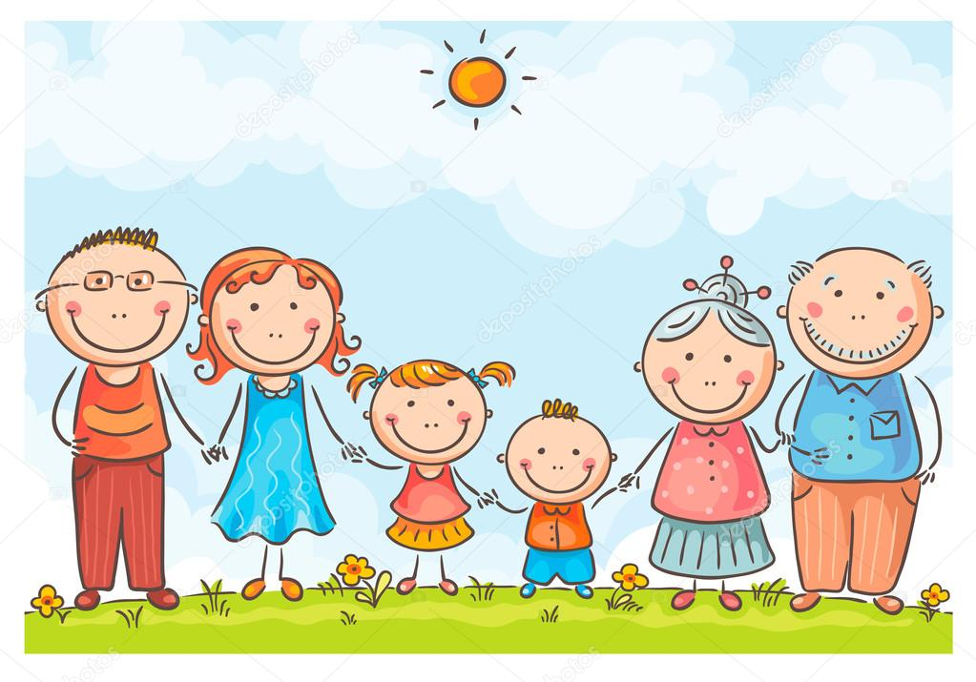
Farklı Bakım Veren Ebeveynler
Çocuğa anne baba dışında bakım veren olması çocuğun farklı bireylerle birlikte zaman geçirmesi, okula başlamada anne babadan ayrılığı da kolaylaştırması açısından büyük önem taşır.

Slide 18
Ebeveynlerin Baş Etme Becerileri ve Kaliteli Zaman
Ebeveynlerin kaygı ve stresle başa çıkabilecek beceriye sahip olmaları ve yaşananlara çözüm odaklı yaklaşmaları büyük önem taşır.
Ebeveynlerin okuldan dönen çocukla vakit geçirmeleri, yaşananlardan okuldan bahsetmeleri çocuğun okula uyum sürecini olumlu etkileyecektir.

Slide 19
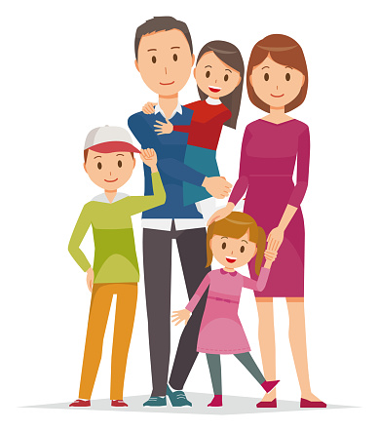
Evdeki Rutinler ve Okulla İş Birliği
Evde belli rutinler oluşturulmalıdır. (Yemek saati, oyun saati, uyku saati)
Ebeveynlerin çocuğun okula uyumunu kolaylaştırmak için yapmaları gerekenlerden biri de okulla iş birliği içinde olmaları ve okula güven duymalarıdır.

Slide 20
Büşra Buğurcu Psikolojik Danışman
Şanlıurfa Rehberlik ve Araştırma Merkezi

Slide 21
Kaynaklar
Okula Uyum Süreci Nasıl Olmalıdır? | NP Tıp Merkezi (nptipmerkezi.com)
Çocuklarda Okula Uyum Süreci I Psikolog Önerileri – YouTube
Görseller:
Pngegg.com
Shutterstock.com

